Slide 1
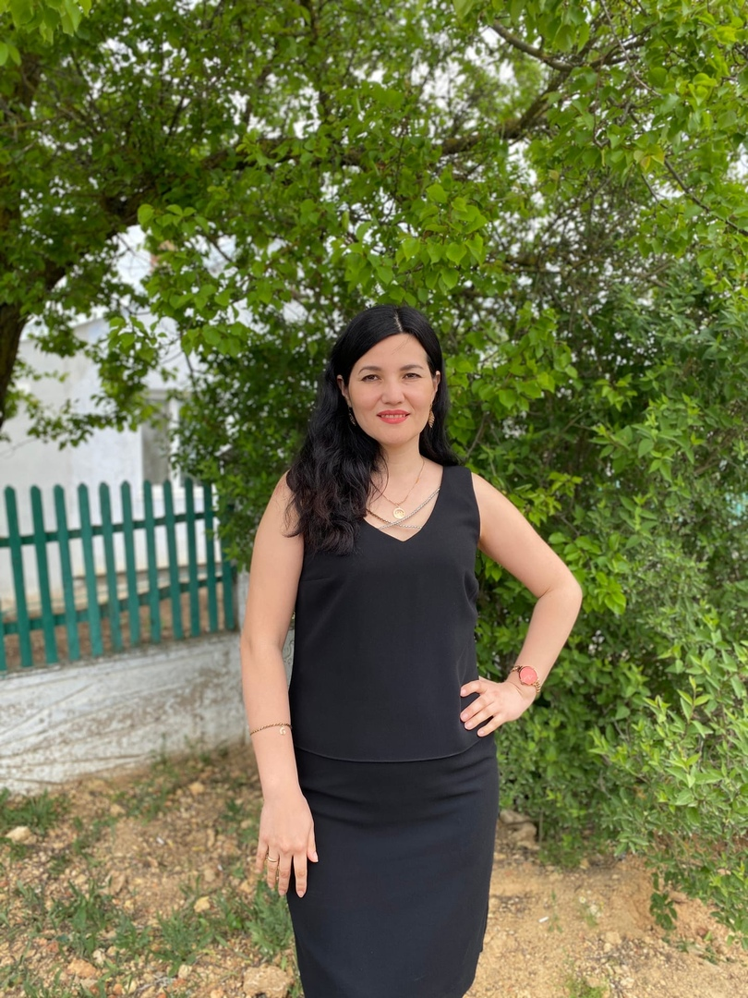
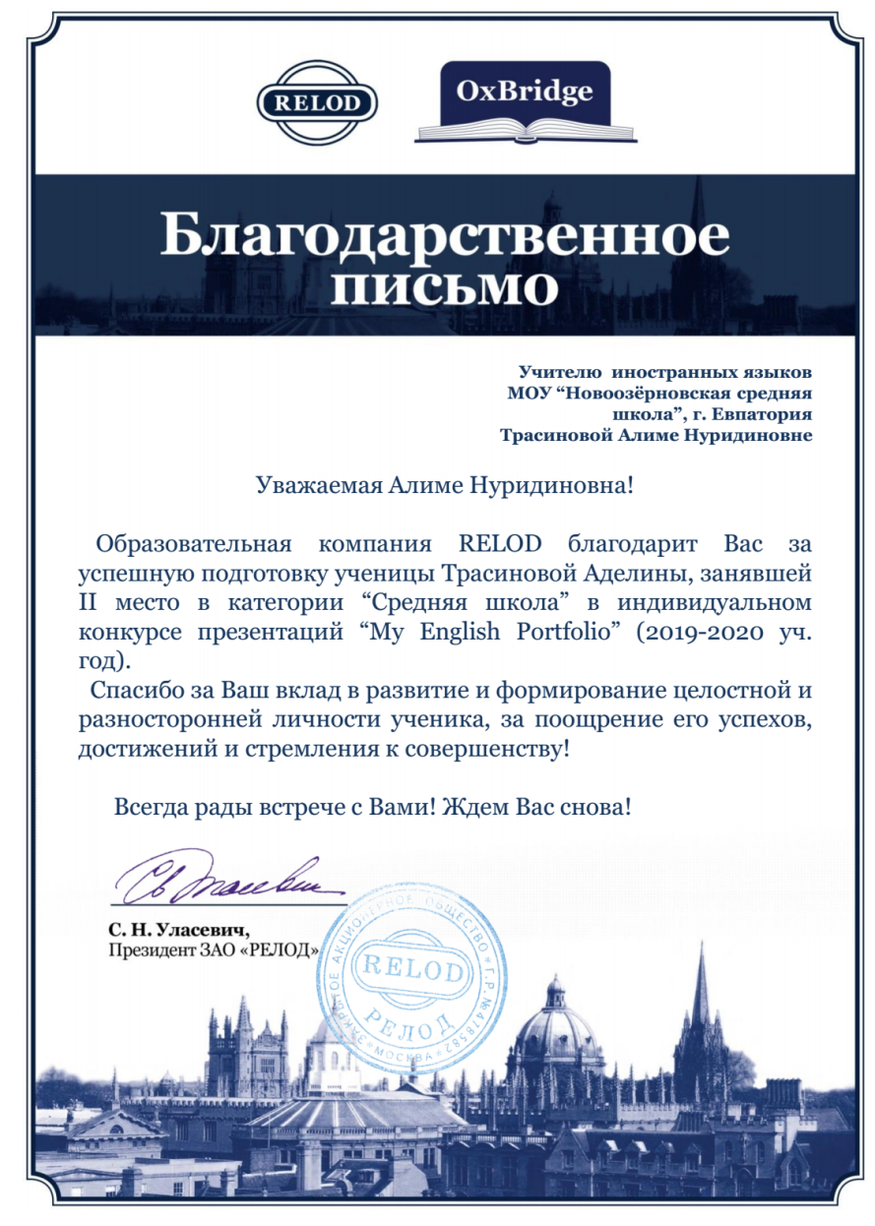
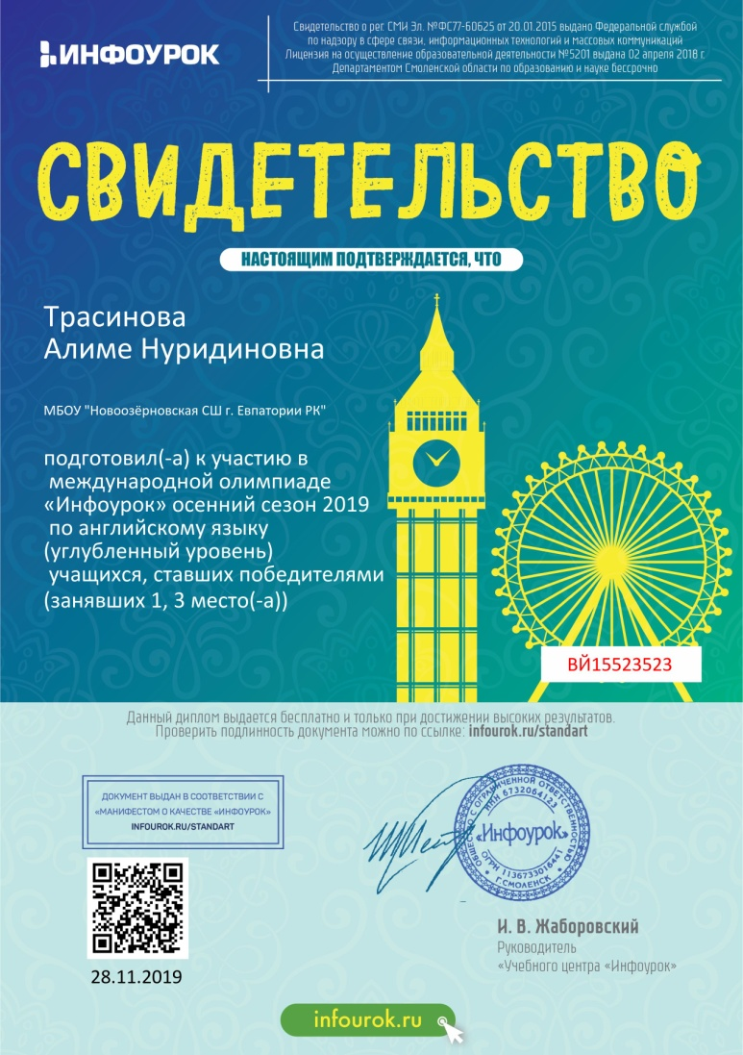
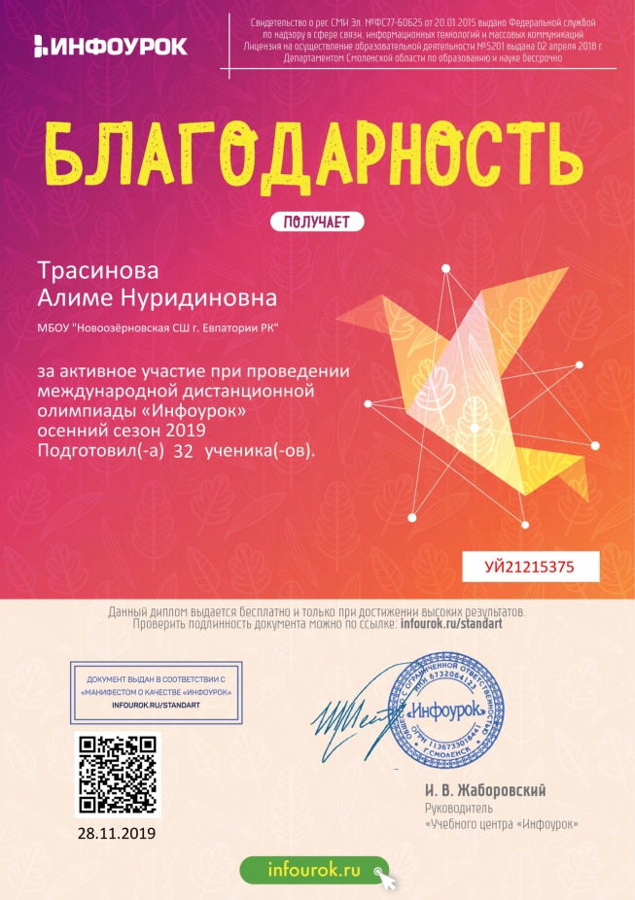
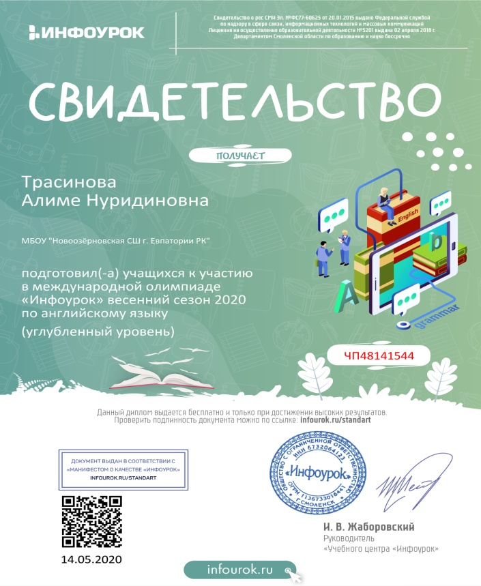
Трасинова Алиме Нуридиновна учитель английского языка

Slide 2
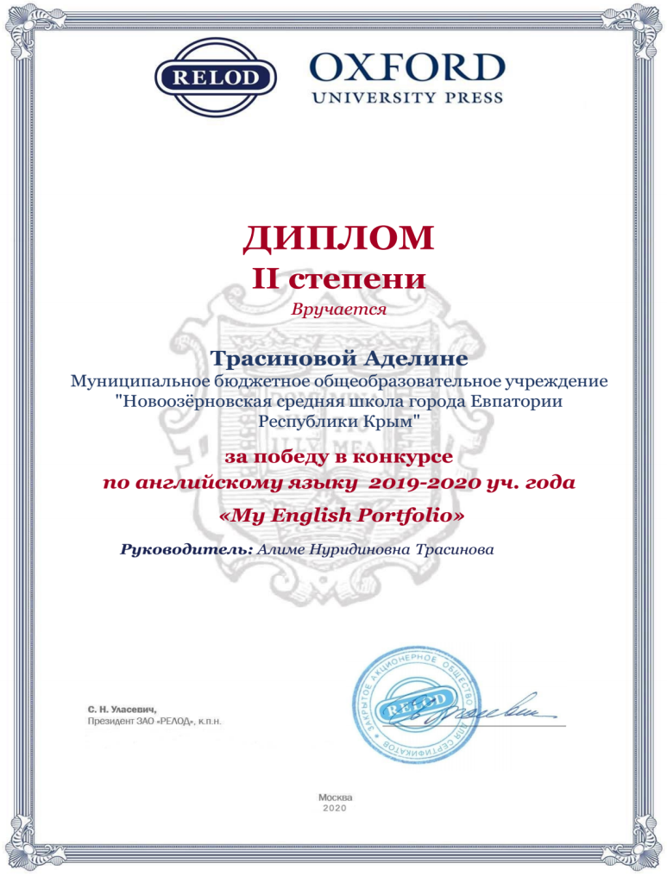
Учащиеся МБОУ «НСШ» активно участвовали в онлайн конкурсах и олимпиадах по английскому языку в течение 2019-2020 уч.года
Гаричев Павел(6Бкл) занял 3 место в конкурсе “My English souvenir”, проведенным образовательном компанией RELOD.
Трасинова Аделина (5Акл)заняла 2 место в индивидуальном кoнкурсе “My English Portfolio”, проведенным образовательном компанией RELOD.
32 учащихся приняли участие в осеннем этапе олимпиады Инфоурок.
Учащиеся начальной школы активно принимали участие в олимпиадах проекта Учи.ру

Slide 3
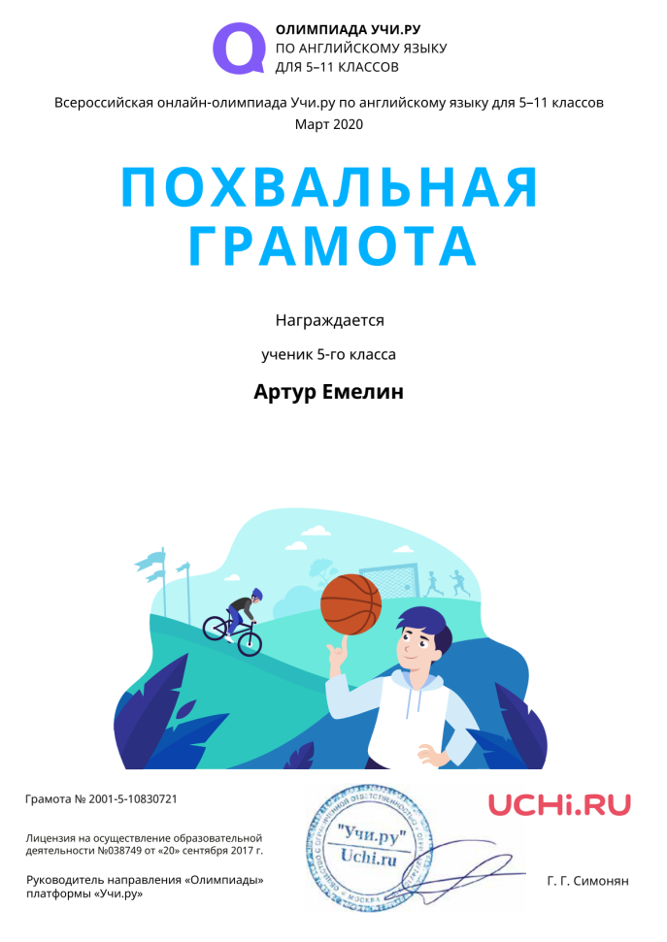
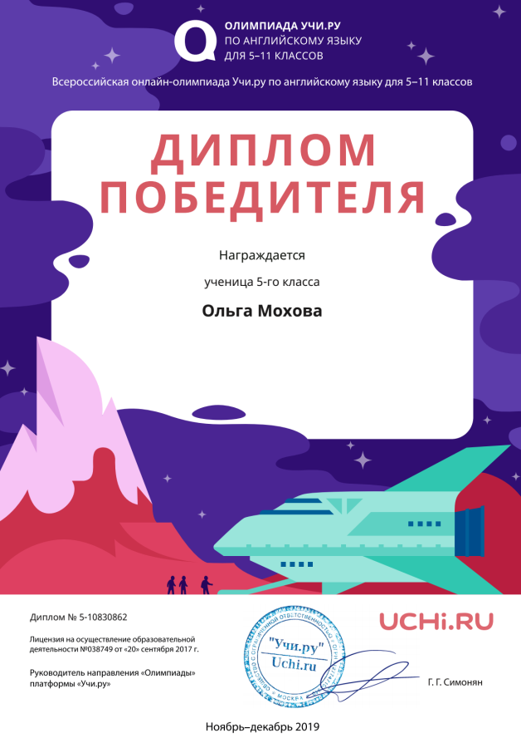
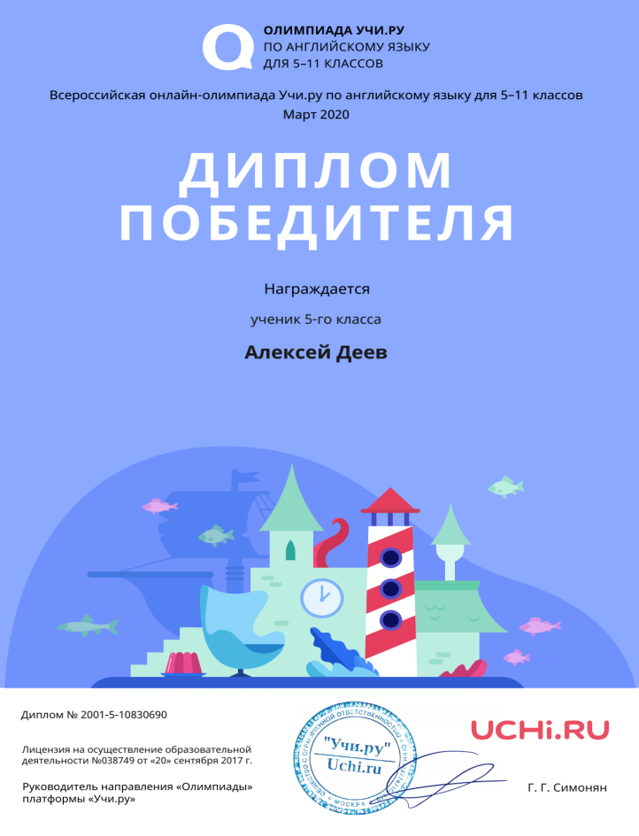
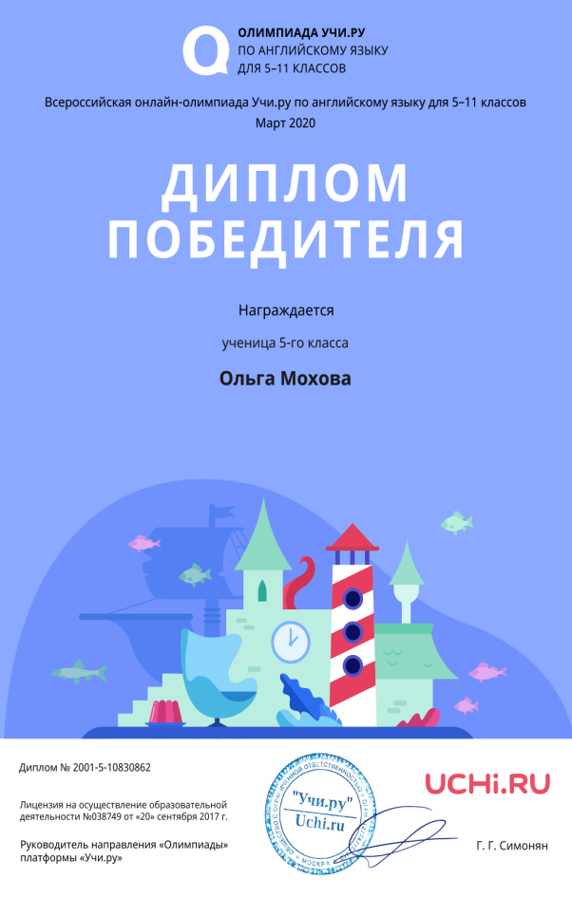

Slide 4
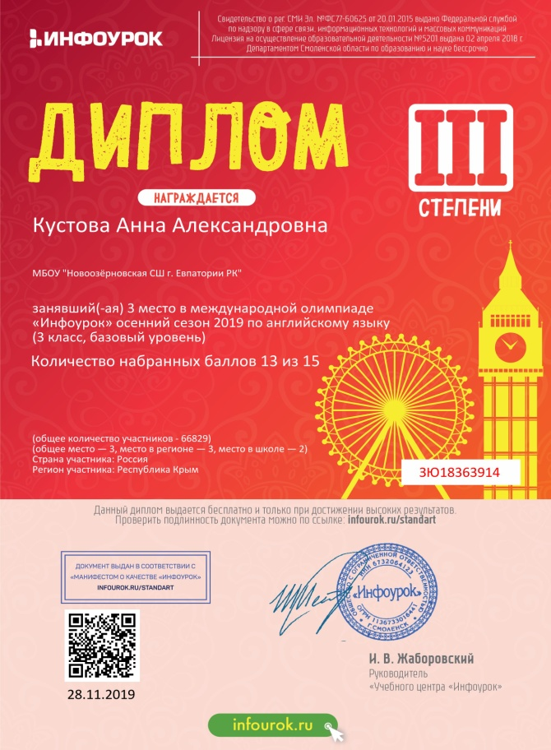
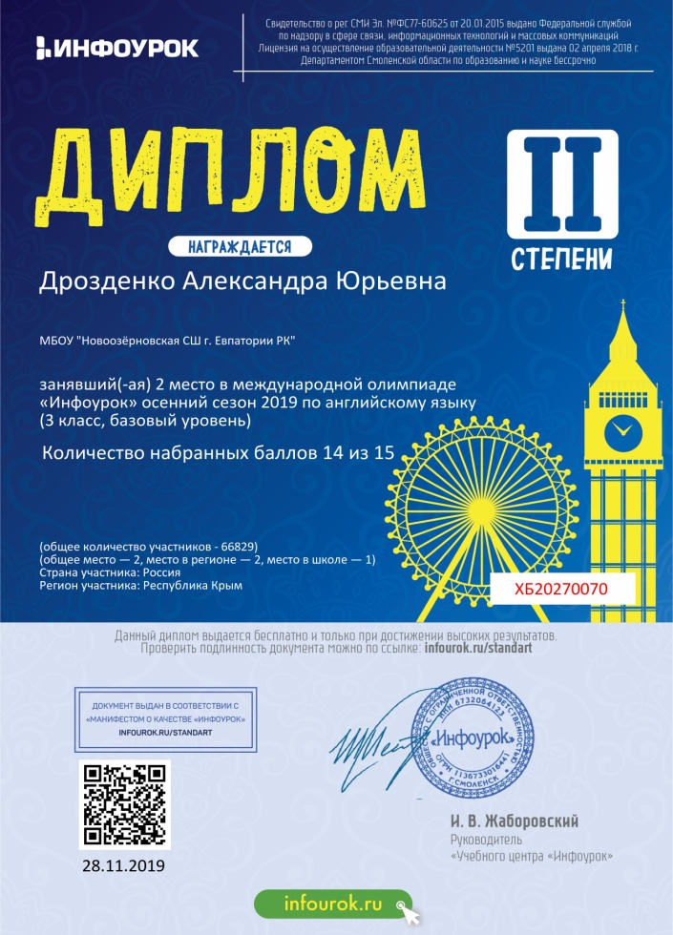

Slide 5
Участие 5А класса в конкурсе «Осенний колосок 2019»
Барабаш Дарья
Василишин Дмитрий
Гелевей Анастасия -лауреат
Деев Алексей
Коноплева Виктория- лауреат
Морозова Юлия -лауреат
Пушкарь Мария
Сажин Ярослав -лауреат
Соровец Максим
Трасинова Аделина- лауреат
Чикина Анастасия

